Slide 1
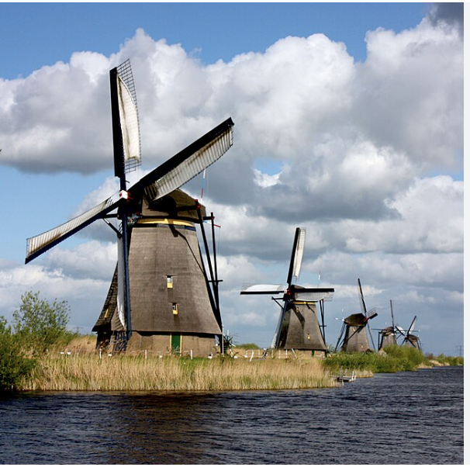
Paesi Bassi
Filippo Ricasoli
Nederland
Caption

Slide 2
DATI IMPORTANTI
Capitale: Amsterdam
Governo: monarchia Costituzionale
Lingua principale: Olandese
Valuta: €
Settore economici

Slide 3
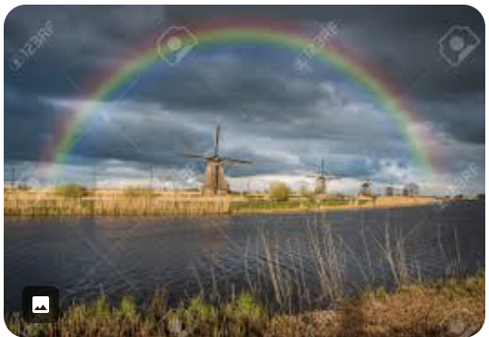
territorio
Sud Belgio, Est Germania
Ovest e Nord Mare del Nord
Territorio pianeggiante ed il 50% è sotto il livello del mare: paesi “bassi”
Dighe + sistemi di pompaggio per impedire le inondazioni = polder
Fiumi più importanti sono il Reno e Mosa
Clima atlantico
Caption

Slide 4
Societa
Densità di popolazione tra le più alta in Europa
Amsterdam (la città più importante)
L’aia ospita il governo
Società multietnica, 20% hanno genitori stranieri (molti provenienti dalle colonie olandesi - Indonesia, Suriname, ex Antille Olandesi)
Quasi la metà è atea ma la religione più seguita è il cristianesimo.

Slide 5
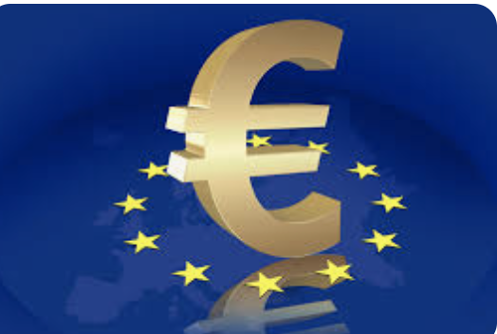
Economia
Avanzata, moderni sistemi di coltivazione (agricoltura) serre per la floricoltura e prodotti ortofrutticoli 🫑 🌶️
allevamento bovini = buona produzione di carne, latte, formaggi molto esportati
Altissimo livello tecnologico industria chimica, farmaceutico ed elettronico
Sede di alcune multinazionali molto famose (Unilever, Shell, Philips)
78,4% del PIL è contribuito dal settore terziario, con commercio Internazionale grazie sopratutto ad il porto di Rotterdam
Caption

Slide 6
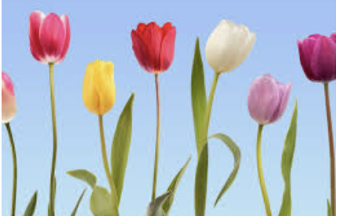
TURISMO
Amsterdam ha oltre 20 milioni di visitatori all’anno (misure di contenimento)
Kinderdijk è uno dei mulini a vento perfettamente funzionante e conservato (sito UNESCO)
L’Olanda ha più musei per km2 di qualsiasi altro paese, ci sono oltre 1000 musei che accolgono 2 milioni di visitatori all’anno
Caption

Slide 7
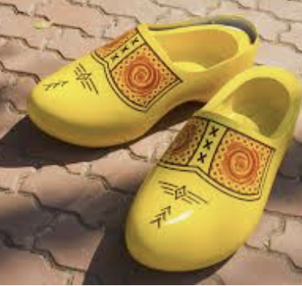
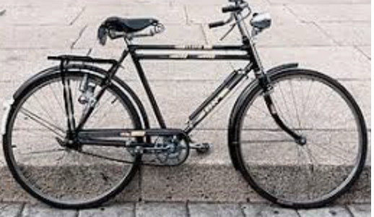
curiosità
Le bici sono il vero mezzo di trasporto, 23 milioni di 🚴 (più delle persone)
Più di 100km di canali ad Amsterdam con + di 1500 ponti
In primavera il Keukenhof è il giardino di fiori più grande al mondo, aperto solo 2 mesi a l’anno.
Caption
Caption
Il padre della microbiologia Antoni van Leeuwenhoek ha perfezionato il microscopio
Rotterdam è il porto più grande d’Europa
Il WIFI è stato inventato all’università di Delft!!!!!!

